Slide 1
El ECOSISTEMA
Ciencias Naturales
Profesora: Carola Zambra R.
7° Básicos

Slide 2
Observa y responde:
Degú
(roedor)
hierba
culebra
águila

Slide 3
Responde:
¿Cuál de estos organismos es productor?, ¿Por qué?
¿Cuáles son los consumidores?
¿Qué representan las flechas del esquema?
¿Qué componente está ausente en esta cadena trófica?

Slide 4
Actividad:
Elaborar una cadena trófica con los recortes.
Indicar una característica y función del organismo.
Señalar si es: productor, consumidor o descomponedor.

Slide 5
Responder:
¿Cuál es la importancia de los organismos productores en la naturaleza?
¿Cómo interactúan los organismos consumidores con el medio abiótico?
¿De qué manera intervienen los organismos descomponedores en las cadenas alimentarias?

Slide 6
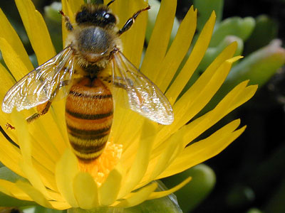
Observa:

Slide 7
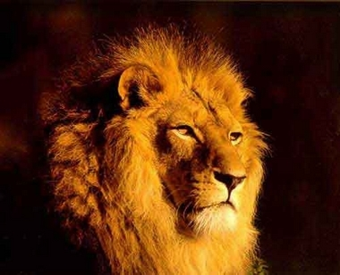

Slide 8
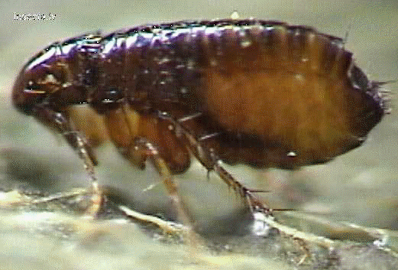

Slide 9
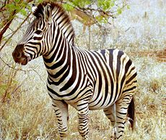

Slide 10
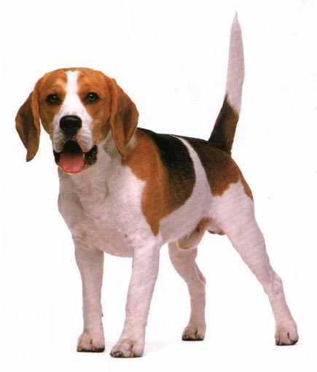

Slide 11
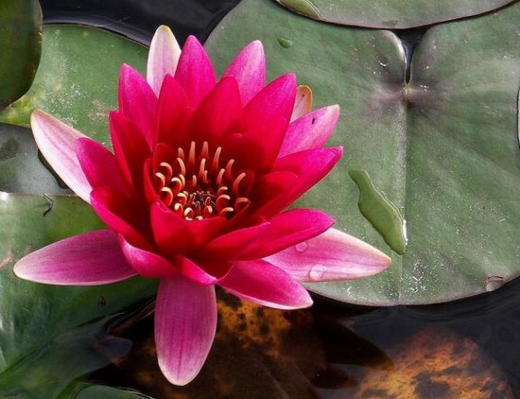

Slide 12
Responde:
¿Cuáles de estos organismos se relacionan entre sí, en la naturaleza?
¿Cómo clasificarías esas relaciones: de alimentación, de reproducción, de competencia por un recurso, etc.?
¿Cómo creen que salen estos organismos de estas relaciones, beneficiados o perjudicados?

